Slide 1


Kelompok 3 DS 3 - Challenge Chapter 2
Data Science

Slide 2


Anggota Tim
TIM | NAMA
Group 3 DS 3 | Indiarto Aji Begawan
 | Nabbil Gibran Winitaris Entyo

Slide 3
Link Repositori
Link Repositori
Github Repositori
Google Drive

Slide 4
Customer Churn Prediction

Slide 5
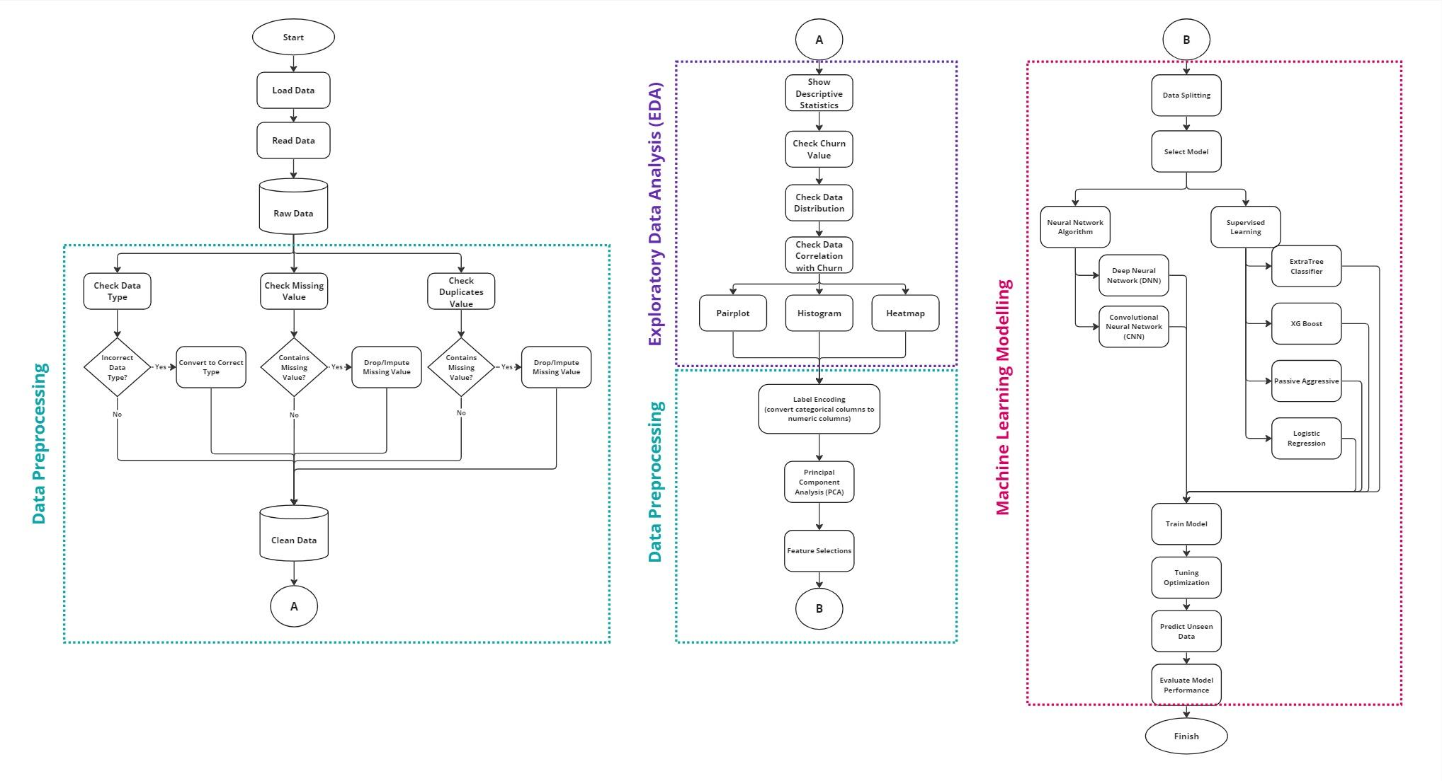
Flowchart Challenge

Slide 6
Flowchart Challenge
Step by Step Pengerjaan Challenge
Memahami data dan use case challenge
Melakukan data preprocessing awal untuk data raw seperti cek tipe data, cek missing dan duplikat value. Jika terdapat data yang perlu diperbaiki maka dilakukan pemrosesan pada data
Melakukan exploratory data analysis untuk melihat hubungan antar variabel independen dan dependen pada data
Menampilkan statistik deskriptif untuk mengetahui karakteristik data
Menampilkan nilai churn untuk melihat apakah data balance atau imbalance
Menampilkan distribusi seluruh variabel data agar dapat dilihat model yang sesuai untuk data
Melakukan analisis korelasi data dengan menampilkan grafik pairplot, histogram, dan heatmap sehingga didapatkan fitur yang paling memiliki hubungan dengan data churn
Melakukan data preprocessing kembali untuk mengubah data categorical menjadi numerical agar dapat dimasukkan pada pemodelan sehingga dilakukan label encoding

Slide 7
Flowchart Challenge
Step by Step Pengerjaan Challenge
Memahami data dan use case challenge
Dilakukan pemilihan model machine learning yaitu pada kategori algoritma neural network dan supervised learning sederhana
Dilakukan pemilihan model yaitu
DNN
CNN
XGB classifier
Passive Aggressive
Logistic Regression
Dilakukan training data pada seluruh model
Menerapkan model pada unseen data (data test)
Dilakukan evaluasi model dengajn metric Precision, Recall, dan F1-Score

Slide 8
About Data

Slide 9
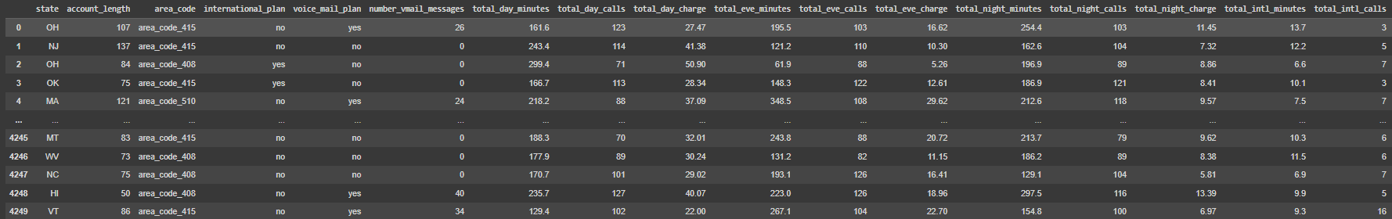
Sub Topic
Customer Churn Dataset
Kumpulan data customer churn pada tahun 2020 pada salah satu telco Provider
Data terbagi menjadi dua yaitu data train dan data test
Data train terdiri dari 4250 kolom dan data test terdiri dari 750 kolom
Sumber :
www.kaggle.com/c/customer-churn-prediction-2020/data

Slide 10
Exploratory Data Analysis (EDA)

Slide 11
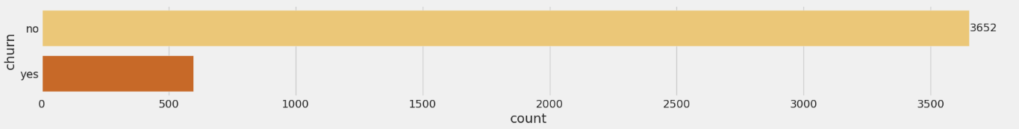
Sub Topic
Jumlah Churn Data Train
Data churn “no” sebanyak 3652
Data churn “yes” sebanyak 598
Dari data jumlah churn dapat dilihat bahwa data churn imbalance, sehingga perlu dilakukan oversampling pada data dengan SMOTE

Slide 12
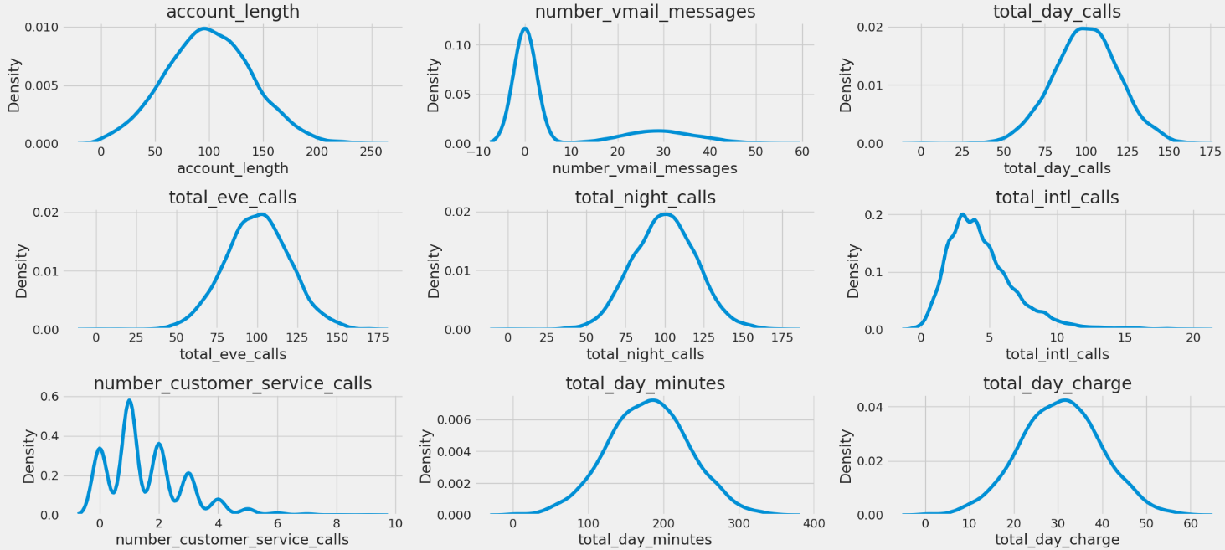
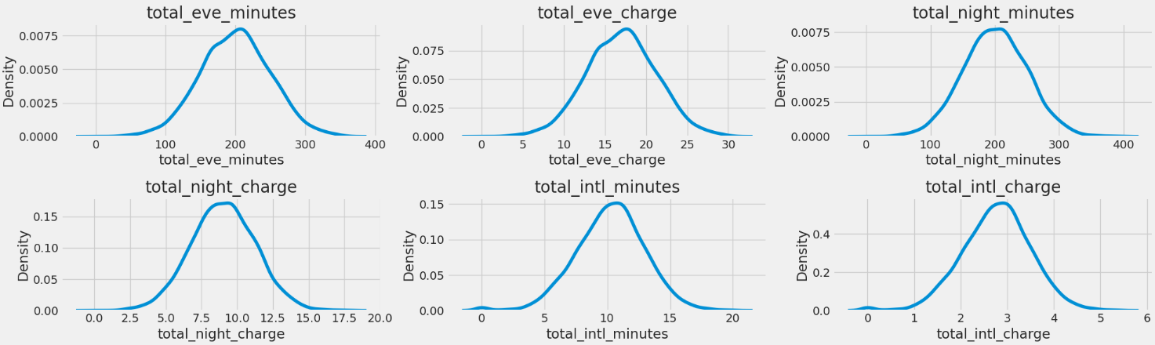
Sub Topic
Distribusi Data
Dari distribusi data dapat dilihat bahwa mayoritas data berdistribusi normal.
Data number customer service calls memiliki bentuk distribusi multimodal.

Slide 13
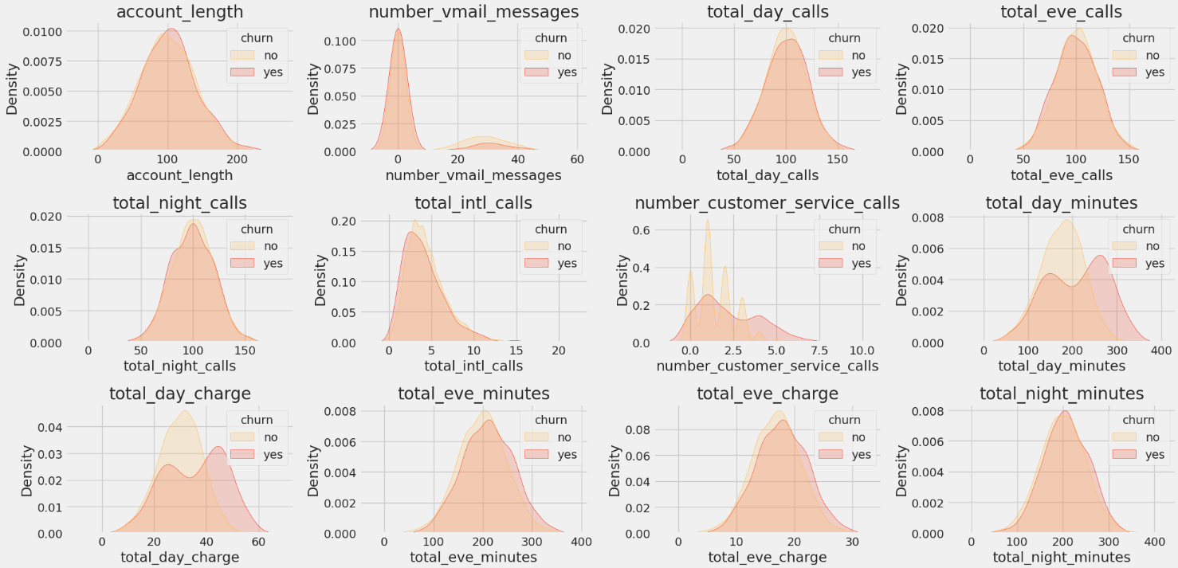
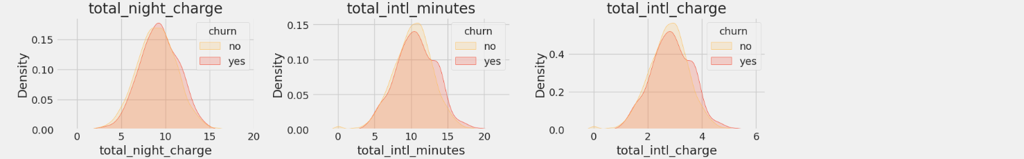
Sub Topic
Distribusi Data Feature terhadap Churn
Dari distibusi data tersebut dapat dilihat variabel/feature yang paling berpengaruh pada churn yaitu
Number_customer_sevice_calls,
Total_day_minutes,
Dan Total_day_charge.

Slide 14
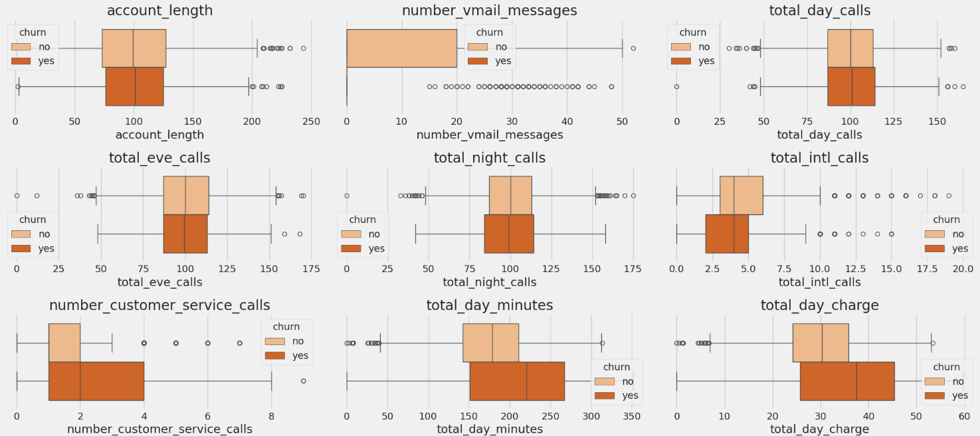
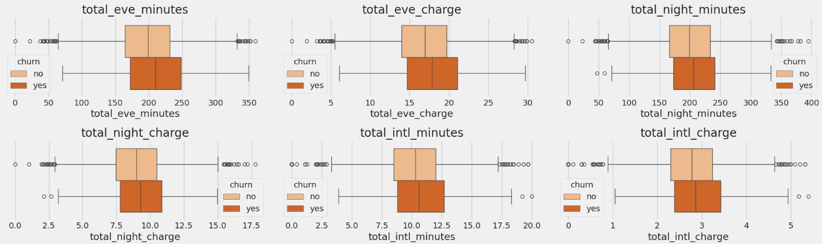
Sub Topic
Histogram Data Feature terhadap Churn
Variabel yang berpengaruh pada churn pelanggan yaitu
Number_customer_service_calls,
Total_day_minutes,
Dan Total_day_charge
Variabel yang paling tidak berpengaruh terhadap churn pelanggan yaitu number_vmail_messages

Slide 15
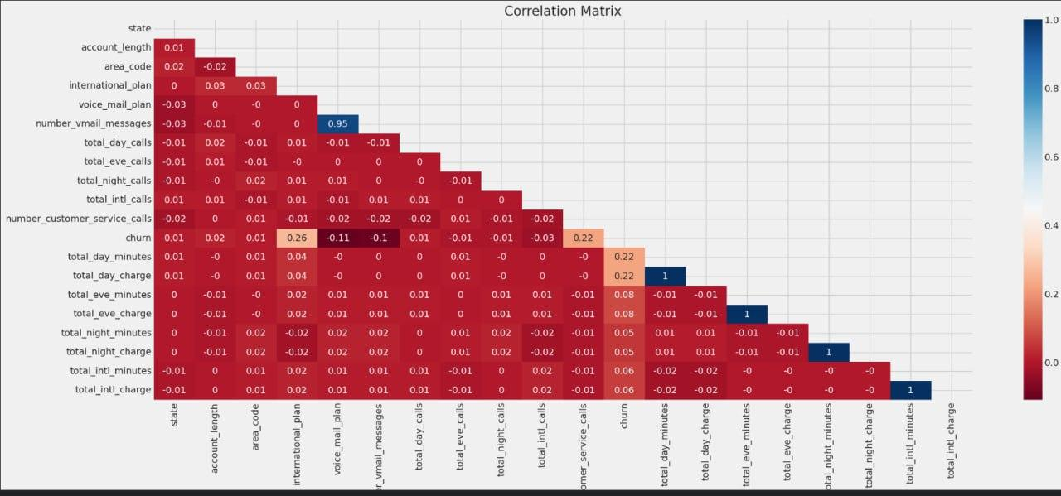
Sub Topic
Heatmap Data Feature Terhadap Churn
Heatmap tersebut merupakan gabungan dari variabel numerik dan categorical yang sudah ubah menjadi numerik
Didapatkan variabel memiliki korelasi cenderung lebih tinggi terhadap churn yaitu
Total_day_minutes,
Total_day_charge,
International_plan,
Dan Customer_service_calls

Slide 16
Data Preprocessing

Slide 17
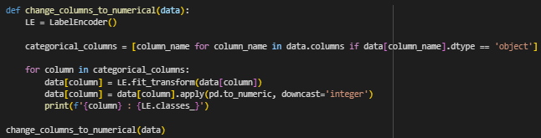
Sub Topic
Preprocessing Data Customer Churn
Sebelum dilakukan pemodelan, data dilakukan preprocessing untuk memastikan data siap digunakan dalam pemodelan.
Sebelumnya sudah diketahui bahwa data tidak ada missing dan duplicates value.
Oleh karena itu data langsung dilakukan label encoding untuk mengubah data categorical ordinal menjadi numerical dengan code berikut:

Slide 18
Model Selection

Slide 19
Sub Topic
Pemilihan Model
Dalam memilih model, kami menggunakan pendekatan algoritma neural network dan juga supervised learning sederhana
Algoritma Neural Network yang digunakan:
Deep Neural Network (DNN)
Convolutional Neural Network (CNN)
Sedangkan Algoritma Supervised Learning sederhana yang digunakan yaitu:
ExtraTree Classifier
XG Boost
Passive Aggressive
Logistic Regression

Slide 20
Sub Topic
Algoritma Neural Network
Neural network kami gunakan karena dapat memodelkan hubungan yang kompleks antara fitur dan target. Model seringkali menghasilkan hasil yang baik, terutama pada dataset yang besar dan kompleks, meskipun memerlukan komputasi yang signifikan, penyetelan yang hati-hati, dan waktu komputasi yang lebih lama.
Dari distribusi data yang ada terlihat bahwa tidak banyak tingkat korelasi yang dihasilkan terhadap churn. Harapannya dengan model yang kompleks ini, didapatkan hasil lebih akurat.
Oleh karena itu, kami mencaoba menggunakan Deep Neural Network (DNN) dan Convolutional Neural Network (CNN) sebagai metode neural network kami.

Slide 21
Sub Topic
Supervised Learning Sederhana
Supervised learning kami gunakan untuk melakukan prediksi klasifikasi karena algoritma dalam supervised learning belajar dari data latihan yang sudah diberi label (data train) dan menggunakan informasi ini untuk membuat prediksi tentang label kelas untuk data baru yang belum dilihat sebelumnya.
Dari adanya data yang tersedia (data train dan data test) kami mencoba membandingkan model yang dilatih menggunakan label dengan supervised learning terhadap model yang dilatih langsung dengan neural network
Dengan supervised learning yang lebih sederhana, maka didapatkan hasil komputasi yang lebih cepat namun dapat tetap akurat dan dipercaya
Oleh karena itu kami menggunakan algoritma ExtraTree Classifier, XG Boost, Passive Aggressive, dan Logistic Regression

Slide 22
Result Comparison

Slide 23
Sub Topic
Hasil Evaluasi Model Klasifikasi Churn
Dalam melakukan evaluasi model kami menggunakan Precision, Recall, dan F1-Score.
Precision kami gunakan untuk mengukur seberapa sering prediksi positif model benar. Dihitung sebagai jumlah prediksi positif yang benar (true positives) dibagi dengan total jumlah prediksi positif yang dilakukan oleh model (true positives dan false positives).
Recall kami gunakan untuk mengukur seberapa sering model dapat menemukan semua instance positif yang sebenarnya. Ini dihitung sebagai jumlah prediksi positif yang benar (true positives) dibagi dengan total jumlah instance positif yang sebenarnya (true positives dan false negatives).
F1-Score kami gunakan untuk mengukut rata-rata harmonik dari presisi dan recall. Ini memberikan keseimbangan antara presisi dan recall.

Slide 24
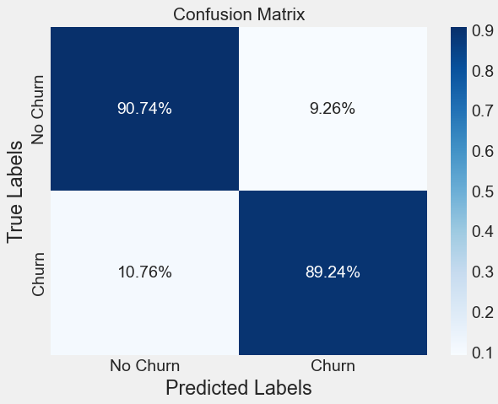
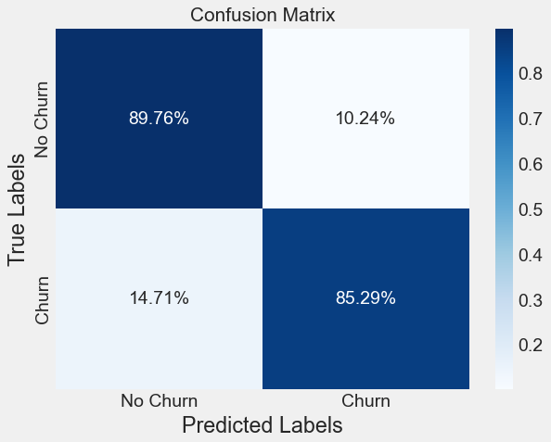
Neural Network
Deep Neural Network
Convolutional Neural Network
 | Precision | Recall | F1-score
No Churn | 0.89 | 0.91 | 0.90
Churn | 0.91 | 0.89 | 0.90
 | Precision | Recall | F1-score
No Churn | 0.86 | 0.90 | 0.88
Churn | 0.90 | 0.85 | 0.87
Dari hasil neural network yang kami coba didapatkan hasil terbaik untuk model neural network yaitu pada Deep Neural Network dibandingkan Convolutional Neural Network
Hal ini dikarenakan hubungan antar data banyak yang non-linear sehingga DNN lebih mungkin menangkap pola-pola yang kompleks dan lebih abstrak. Lalu juga dikarenakan ukuran data yang tidak terlalu banyak, sehingga model CNN kurang efektif dalam melakukan pembelajaran yang optimal.

Slide 25
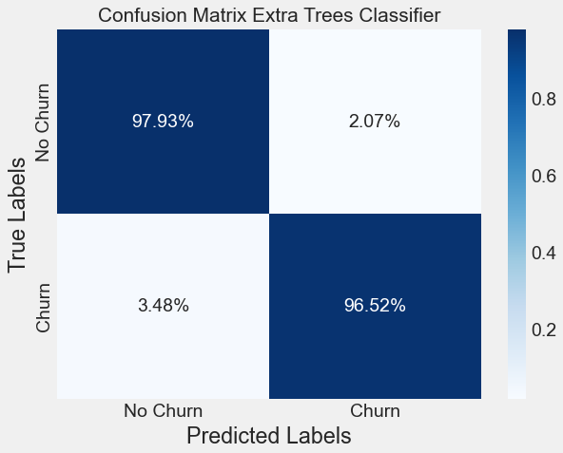

Supervised Learning
ExtraTreesClassifier
Train Score : 100 %
Test Score : 97.26 %
XGBClassifier
Train Score : 100 %
Test Score : 97.81 %
 | Precision | Recall | F1-score
No Churn | 0.98 | 0.97 | 0.97
Churn | 0.97 | 0.98 | 0.97
 | Precision | Recall | F1-score
No Churn | 0.98 | 0.98 | 0.98
Churn | 0.97 | 0.98 | 0.98
Hasil supervised learning classification di atas mendapatkan hasil yang lebih baik dibandingkan algoritma neural network. Dimana XGB Classifier mendapatkan hasil yang paling baik di antara seluruh model
Hal ini dikarenakan dataset customer churn yang dimiliki relatif kecil atau memiliki banyak fitur yang tidak relevan atau tidak berkualitas sehingga hanya ada 4 fitur yang relatif lebih kuat tingkat korelasinya dari 9 fitur yang ada. Itupun dari 4 fitur yang ada tingkat korelasinya tidak tinggi.

Slide 26
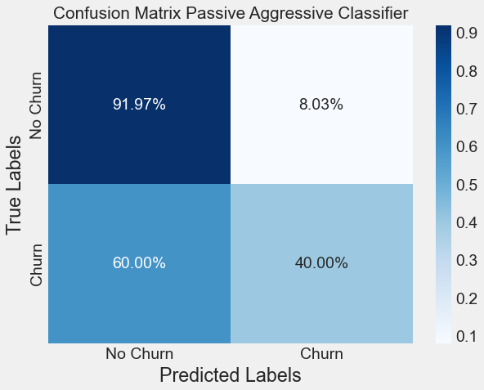
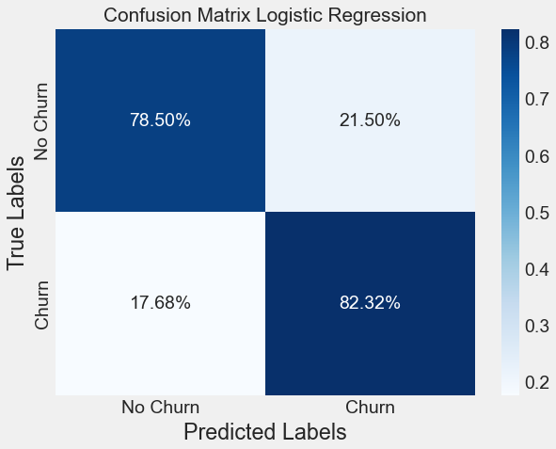
Supervised Learning
PassiveAggressiveClassifier
Train Score : 76.65 %
Test Score : 78.52 %
LogisticRegression
Train Score : 79.04 %
Test Score : 80.57 %
 | Precision | Recall | F1-score
No Churn | 0.92 | 0.63 | 0.75
Churn | 0.40 | 0.82 | 0.54
 | Precision | Recall | F1-score
No Churn | 0.78 | 0.83 | 0.81
Churn | 0.82 | 0.77 | 0.80
Sedangkan hasil supervised learning sederhana aggresive classifier dan logistic regression memiliki hasil yang paling buruk dari seluruh pemodelan karena hubungan antar fitur dalam dataset bersifat non-linear. Sehingga algoritma yang sangat sederhana seperti Passive Aggressive Classifier dan Logistic regression memiliki keterbatasan dalam menangkap pola pada data. Selain itu juga pemilihan fitur pada data independen juga tidak optimal sehingga menyebabkan model sederhana ini tidak cukup baik dalam melakukan prediksi klasifikasi pada data.

Slide 27
Report Pembagian Tugas

Slide 28
Report Pembagian Tugas
Nama | Tasklist/Deliverable
Indiarto Aji Begawan | Exploratory Data Analysis, Preprocessing Data, Pemodelan Machine Learning
Nabbil Gibran Winitaris Entyo | Interpretasi Data dan Model, Flowchart dan Step by step project, PPT Challenge

Slide 29
Thank You

